Slide 1
Sommes

Slide 2
Le symbole Σ
Soit n un entier naturel et I_{n} la somme des entiers impairs 1, 3, 5, …,2n – 1.
I_{n} = 1 + 3 + 5 + …+ (2n – 1)
Pour n = 5 : I₅ = 1 + 3 + 5 + 7+ 9
Pour n = 4 : I₄ = 1 + 3 + 5 + ?+ 7
Pour n = 3 : I₃ = 1 + 3 + 5 + ?+ 5 ???

Slide 3
Le symbole Σ
On introduit la notation :
Plus concis
Ecriture compréhensible même si n = 1, n = 2…
Permet de savoir combien il y a de termes.
La somme n’est pas fonction de k.
On peut tout aussi bien écrire :
(k et j sont des variables muettes)

Slide 4
Le symbole Σ
Quelques exemples

Slide 5
Le symbole Σ
Propriété 1
Pour tout entier naturel n et pour toutes suites de nombres (u_{n}) et (v_{n}) :
Propriété 2
Pour tout entier naturel n, pour toute suite de nombres (u_{n})
et pour tout nombre réel a :
Propriété 3
Pour tous entiers naturel n (n > 1) et p tels que p < n, et pour toute
suite de nombres (u_{n}) :

Slide 6
Calcul de sommes d’entiers
Soit n un entier naturel non nul.
On se propose de calculer les sommes :

Slide 7
Un exemple historique
somme S1

Slide 8
Première méthode : Un changement de variable

Slide 9
Deuxième méthode : Une somme « télescopique »

Slide 10
Une somme télescopique

Slide 11
Pour tout entier naturel k non nul :
La différence des carrés de nombres triangulaires successifs est un cube.
Donc

Slide 12
Somme des termes d’une suite géométrique
Soit q un réel non nul.
On pose, pour tout entier naturel n :

Slide 13
Du bon usage des pointillés
Quel sens donner aux écritures :
0,33333…
0,99999…

Slide 14
Du bon usage des pointillés
Soit n un entier naturel quelconque.
Où est l’erreur ?

Slide 15
Du bon usage des pointillés
On pose : S = 1 – 1 + 1 – 1 +…+ 1 – 1 +…
Alors : S =1 – (1 – 1 + 1 – … – 1 + 1 – …)
S = 1 – S
S = 0,5
Où est l’erreur ?

Slide 16
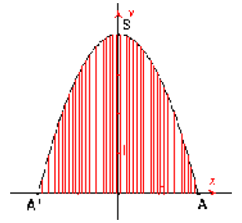
Aire sous la parabole
La parabole ci-contre représente la fonction f définie par :
f (x) = − x² + 4 .
L’objectif est de calculer l’aire sous l’arche de parabole hachurée ci-contre

Slide 17
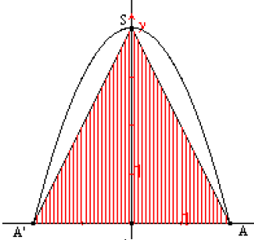
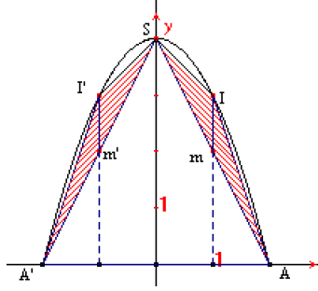
Aire sous la parabole
4
A = Aire (ASA’) = 8
2
2ème étape
On ajoute les aires des 4 triangles A’I’m’, I’m’S, SIm, ImA .
Ces 4 triangles ont une hauteur commune égale à 1 (AA’/4), une même base
Im = OS/4
Leur aire cumulée est donc A /4 = 2

Slide 18
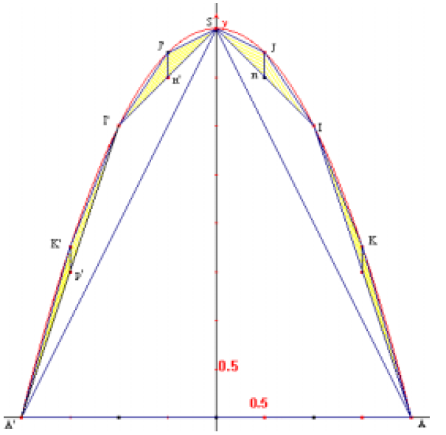
Aire sous la parabole
3e étape : on ajoute des triangles dont l’aire cumulée équivaut à celle d’un triangle de hauteur AA’ et de base OS/16. elle est donc égale à A /16.
A chaque étape, on rajoute ainsi des triangles dont l’aire totale est le quart de l’aire totale des triangles rajoutés à l’étape précédente.

Slide 19
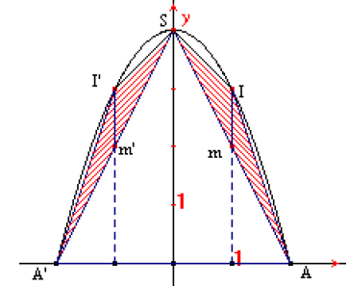
Pourquoi la base est-elle ainsi à chaque fois divisée par 4 ?
Aire sous la parabole
A la première étape, la base vaut OS. A l’étape suivante, en posant a=0 et b=2, la base vaut :
Et ainsi de suite …
L’aire totale de l’arche de la parabole vaut donc :

